Slide 1


Slide 2
“Quot linguas calles, tot homines vales.”
“Koliko jezika znaš, toliko ljudi vrediš.”

Slide 3
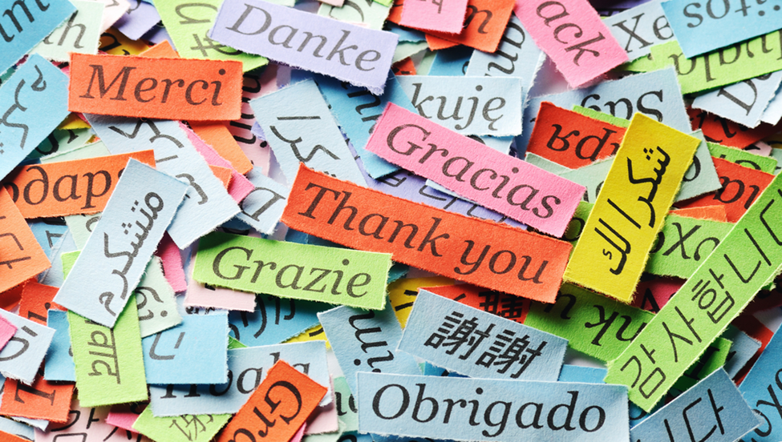
Savet Evrope je 2001. godine progalasio 26.septembar Evropskim danom jezika. Ova inicijativa posvećena je naglašavanju značaja svih evropskih jezika, kako bi se bar tog dana posvetila veća pažnja značaju učenja stranih jezika, a narodi Evrope ohrabrili da uče strane jezike i upoznaju se sa bogatom jezičkom i kulturnom raznolikošću kontinenta na kojem žive.
Evropa je bogata jezicima – postoji preko 200 evropskih jezika, ali građani Evrope govore i mnoge druge strane jezike. Zanimljiv je podatak da se samo u Londonu može čuti više od 300 različitih jezika i da u ovoj metropoli živi 50 nacionalnosti sa populacijom od oko 10.000 ljudi.

Slide 4
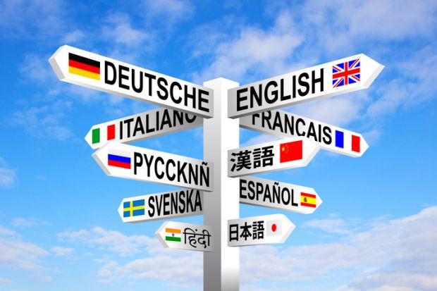
Dani jezika

Slide 5
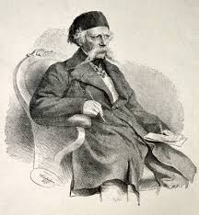
Međunarodni dan maternjeg jezika (21. februar)
Međunarodni dan maternjeg jezika koji se proslavlja 21. februara promoviše višejezičnost i kulturnu raznolikost. Ovaj praznik UNESCO je ustanovio 1999. godine u čast studentima koji su se u Bangladešu 1952. godine borili, i ginuli za prepoznavanje bengalskog jezika.
U Srbiji se Međunarodni dan maternjeg jezika obeležava u Tršiću, rodnom mestu Vuka Stefanovića Karadžića. Srpskim jezikom govori oko 12 miliona ljudi, a zanimljivo je i to da je on jedini evropski jezik sa digrafijom, odnosno da istovremeno koristi dva pisma – ćirilicu i latinicu.

Slide 6

Dan gramatike engleskog jezika (4. marta)
Gramatika jezika, naročito onog stranog, predstavlja veliki izazov svakoj generaciji đaka. U Sjedinjenim Američkim Državama ona ima i svoj praznik, te se svakog 4. marta obeležava Dan gramatike engleskog jezika. Tada se promoviše pravilno korišćenje gramatike i ističe njen značaj u komunikaciji.
Ovaj praznik uspostavljen je 2008. godine. Iste godine je tadašnji predsednik Amerike, Džordž Buš, poslao pismo Udruženju za promociju dobre gramatike kojim pozdravlja sve one koji ovaj praznik slave!

Slide 7
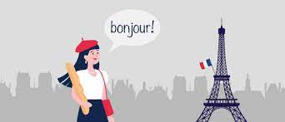
Dan francuskog jezika (20. mart)
Čitav mesec mart posvećen je frankofoniji, ali se ipak 20. mart smatra Danom francuskog jezika. Tog dana 1970. godine osnovana je Međunarodna organizacija Frankofonija koja ima za zadatak da jača i promoviše upotrebu francuskog jezika. Ona danas broji 88 članica, među kojima se nalazi i Srbija.
Termin „frankofonija“ nastao je 1880. godine i obuhvata sve ljude koji koriste francuski jezik, a kojih danas ima više od 300 miliona.

Slide 8
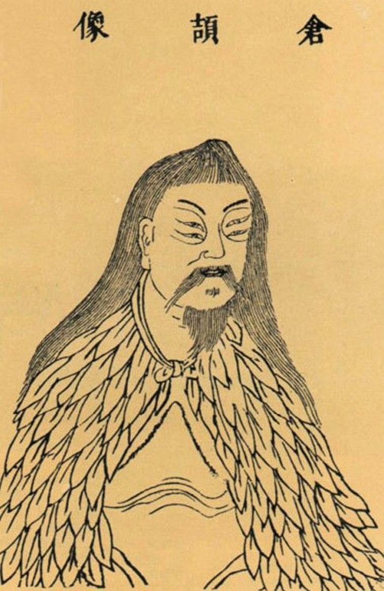
Dan kineskog jezika (20. april)
Dan kineskog jezika slavi se 20. aprila. Prema legendi na taj dan je Cang Đije (倉頡 Cangjie), četvorooki pisar Žutog cara, stvorio kinesko pismo. Kineski je jedan od najstarijih, ali i najrasprostranjenijih živih jezika.
Čak svaki šesti čovek na planeti govori njime! Prati ga i reputacija najtežeg jezika za učenje. Sadrži više od 50000 karaktera, od kojih većina nije u upotrebi. Da biste se smatrali poznavaocem kineskog jezika neophodno je da znate da prepoznate oko 2500 karaktera.

Slide 9
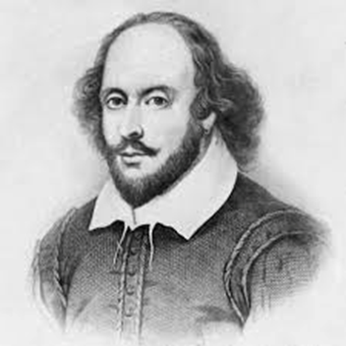
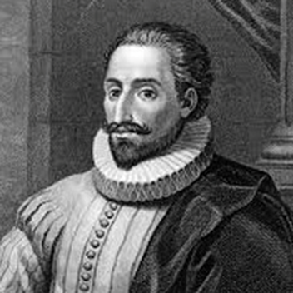
Dan španskog i Dan engleskog jezika (23. april)
Nekoliko dana kasnije, 23. aprila, obeležavaju se Dan španskog i Dan engleskog jezika. Ova dva praznika slave se istog datuma nezavisno jedan od drugog. U Španiji se tada obeležava godišnjica smrti Migela de Servantesa, a u Velikoj Britaniji Vilijama Šekspira.
Dva velika pisca upokojila su se 23. aprila 1616. godine, iako je Šekspir preminuo čak 10 dana nakon Servantesa! Do ovog (ne)slaganja u datumima došlo je zbog toga što je u Španiji već tada korišćen Gregorijanski kalendar, dok su se u Engleskoj dani još uvek računali prema Julijanskom kalendaru. U današnje vreme se 23. aprila obeležava i Svetski dan knjige i autorskih prava u čast slavnih pisaca.

Slide 10
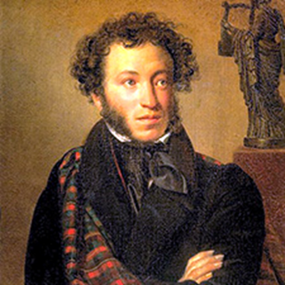
Dan ruskog jezika (6. jun)
Dan ruskog jezika proslavlja se 6. juna. To je ujedno i dan rođenja Aleksandra Puškina, koji se smatra ocem ruske moderne književnosti i jednim od najuticajnijih ruskih pisaca svih vremena. Ruskim jezikom govori više od 265 miliona ljudi, čineći ga najvećim jezikom indoevropskog porekla.
Ruski jezik takođe je jedan od 6 zvaničnih jezika Ujedinjenih Nacija. Jedan od uslova za astronaute koji žele da borave na Međunarodnoj svemirskoj stanici jeste i dobro poznavanje ruskog jezika, što predstavlja veliki izazov za mnoge.

Slide 11

Dan gusarskog jezika (19. septembar)
Dan gusarskog jezika slavi se 19. septembra. Ovaj neuobičajeni praznik nastao je spontano u Sjedinjenim Američkim Državama. Grupa prijatelja zaključila je sredinom devedesetih godina da bi tokom jednog dana godišnje svi ljudi na svetu trebalo da govore poput pirata. Ideja se brzo raširila čitavim svetom, te je tako nastalo i ovo slavlje.
Praznik je zasnovan na romantizovanoj ideji o gusarima. Njihov govor, kakvim ga danas zamišljamo, zapravo je izmišljen, a popularizovao ga je Diznijev film Ostrvo s blagom iz 1950. godine. Međutim, to što nije istorijski utemeljen, nikako ne znači da ovaj praznik nije neverovatno zanimljiv!

Slide 12
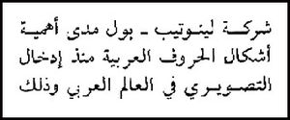
Dan arapskog jezika (18. decembra)
Dan arapskog jezika slavi se 18. decembra. Ovaj datum izabran je jer je tog dana 1973. godine arapski usvojen kao jedan od zvaničnih jezika Ujedinjenih nacija. Arapski jezik veoma je rasprostranjen i kao zvaničan jezik govori se u čak 25 zemalja.
Međutim, razlike između regionalnih dijalekata ponekad su toliko velike da je ljudima koji ih govore gotovo nemoguće da se međusobno sporazumeju. Najstariji poznati spis na ovom jeziku datira iz 328. godine nove ere. Reči se u arapskom jeziku pišu sa desna na levo, dok se brojevi pišu sa leva na desno, a velika slova uopšte ne postoje!

Slide 13

https://wordwall.net/resource/4574587/evropski-dan-jezika-prepoznaj-jezik

